Slide 1
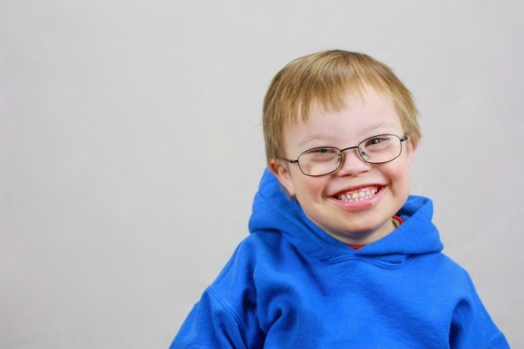
Синдром
Дауна: відомі фактори ризику

Slide 2
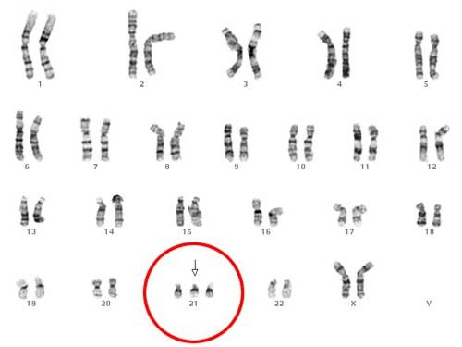
Синдро́м Да́уна — трисомія за 21 хромосомою — генетична аномалія, яку спричинює присутність додаткової хромосоми у 21 парі.

Slide 3
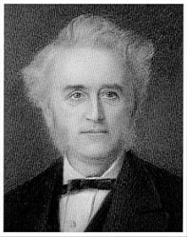
Англійський лікар Джон Ленгдон Даун у 1862 році першим описав та охарактеризував синдром, який згодом був названий його ім'ям, як форму психічного розладу.
Широко відомим поняття стало після опублікування ним доповіді на цю тему у 1866 році. Через конкретні зовнішні ознаки Даун використовував термін монголоїди (синдром же називали «монголізм»). Подання про синдром Дауна було дуже прив'язане до расизму аж до 1970-х років.

Slide 4
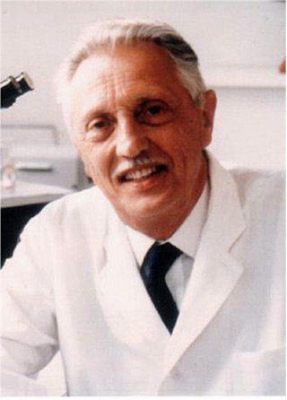
Джон Даун лише описав ознаки синдрому, проте лише аж у 1950 році французький педіатр, лікар-гуманіст, противник антигуманного євгеніч-ного руху та абортів – Жером Лежен – дослідив, що причиною синдрому Дауна є саме зайва хромосома у 21 парі.

Slide 5

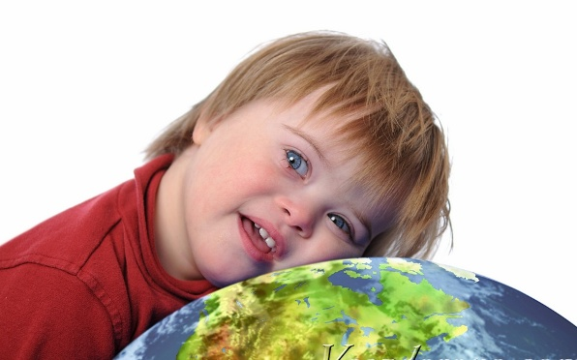
За статистикою ВООЗ, у світі з синдромом Дауна народжується кожне 700-е немовля. Це співвідношення однакове в різних країнах, кліматичних зонах і соціальних прошарках.
Генетичний збій відбувається незалежно від способу життя батьків, їхнього здоров'я, звичок і освіти.

Slide 6
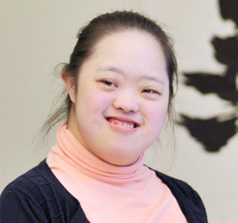
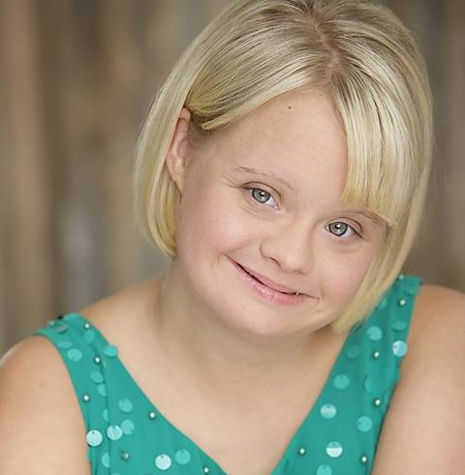
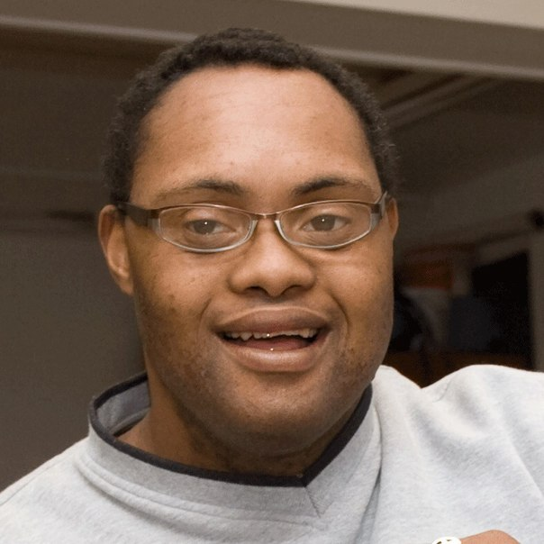
Синдром Дауна з однаковою частотою
зустрічається у всіх рас та народностей.

Slide 7
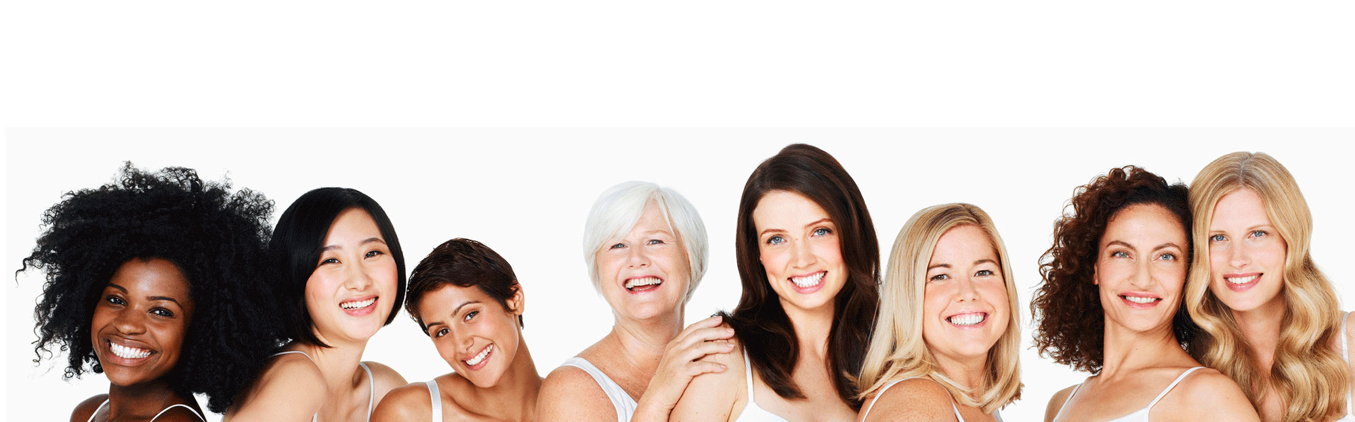
Вченими встановлена однозначна залежність ризику виникнення синдрому, залежно від віку майбутньої мами:
До 25 років – 1:1400
30 років – 1: 1000
35 років – 1:350
42 роки – 1:60
49 років – 1:12

Slide 8

Інші причини, які впливають на підвищення ризику появи дитини з СД:
Вік батька
Близькоспоріднені шлюби
Вік бабусі по материнській лінії

Slide 9
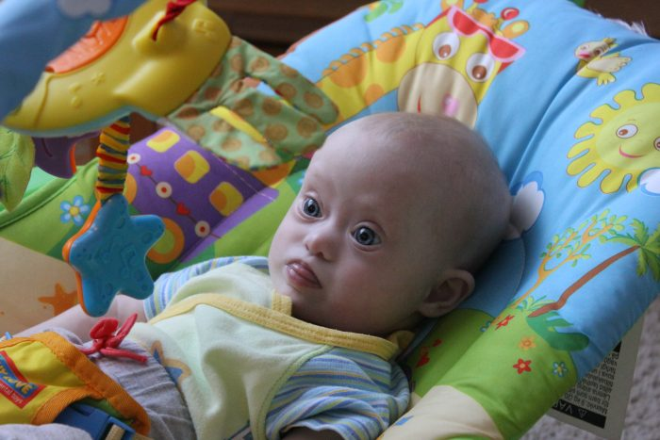
Сьогодні 9 із 10 вагітних жінок у світі переривають вагітність у зв'язку з виявленим у плоду синдромом Дауна.

Slide 10
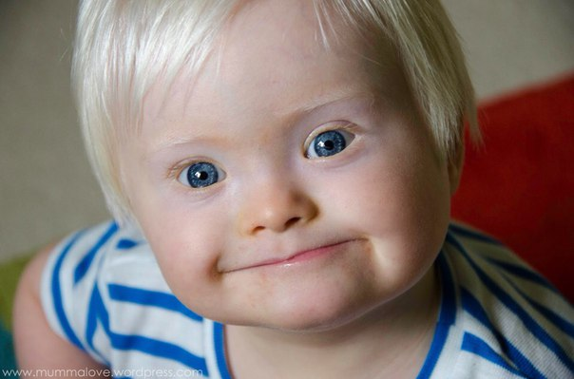
Проблеми зі здоров’ям
у людей з синдромом Дауна:
Вроджений порок серця – 40%;
Стоматологічні порушення – 65%;
Проблеми з зором – 66%;
Деформація грудної
клітини – 27%;
Епілептичний синдром – 8%;
Низький зріст, сколіоз, ЗПМР – 90%.

Slide 11
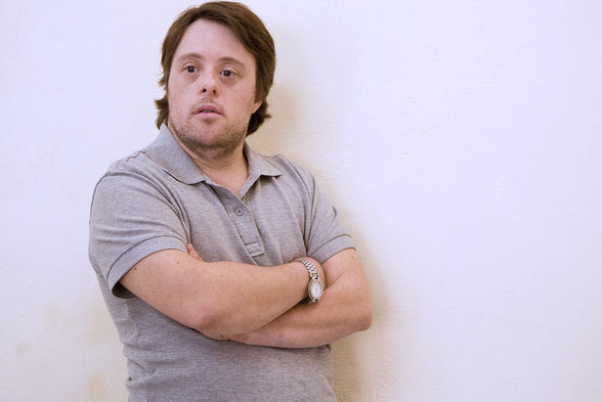
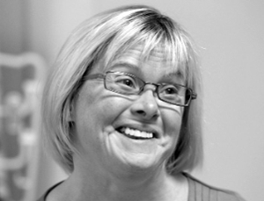
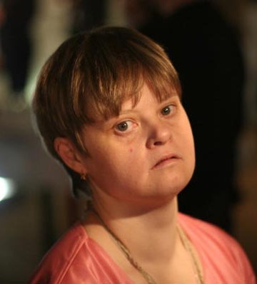
Відомі люди з СД:
Пабло Пінеда – актор
Карен Гаффні – керівник організації
Марія Нефедова – акторка, музикант, педагог

Slide 12


